Slide 1
Современные принципы проектирования и строительства сетей проводного радиовещания на территории Российской Федерации
Докладчик:
Борисов Дмитрий Николаевич
Директор Департамента государственных программ ФГУП «Российские сети вещания и оповещения»

Slide 2
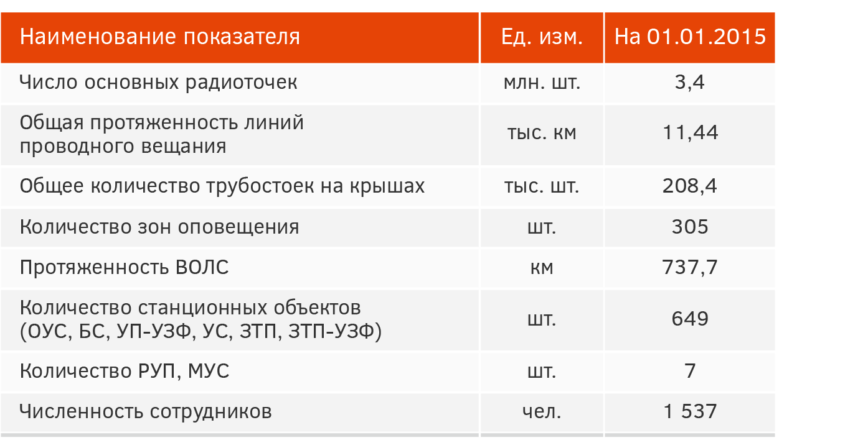
Общие сведения о ФГУП РСВО
21 июня 2013 г. произошла реорганизация ФГУП МГРС путем присоединения к нему ФГУП РС СП. ФГУП МГРС было переименовано в ФГУП РСВО.
3 июля 2014 года зарегистрирован филиал «Севастопольские сети вещания и оповещения» Ордена Трудового Красного Знамени Федерального государственного унитарного предприятия «Российские сети вещания и оповещения» (ФГУП РСВО – Севастополь)

Slide 3
Распределение населения Российской Федерации (тыс. чел.)*
Актуальной задачей является реализация государственной информационной политики, а также обеспечение своевременного информирования и оповещения населения о ЧС населения в городах Российской Федерации
Возраст (лет) | Все население | Городское население | Сельское население
в том числе в возрасте, лет: | 143667 | 106549 | 37118
до 1 года | 1883 | 1345 | 538
1-4 | 7016 | 4981 | 2035
5-9 | 7662 | 5413 | 2249
10-14 | 6823 | 4770 | 2053
15-19 | 6956 | 5005 | 1951
20-24 | 9971 | 7760 | 2211
25-29 | 12522 | 9637 | 2885
30-34 | 11660 | 9056 | 2604
35-39 | 10614 | 8146 | 2468
40-44 | 9750 | 7371 | 2379
45-49 | 9187 | 6693 | 2494
50-54 | 11184 | 8092 | 3092
55-59 | 10634 | 7755 | 2879
60-64 | 8949 | 6672 | 2277
65-69 | 5269 | 4055 | 1214
70 и более | 13587 | 9798 | 3789
Доля населения, % | 100 | 74 | 26
* - по данным Федеральной службы государственной статистики на 16 сентября 2014 г.

Slide 4
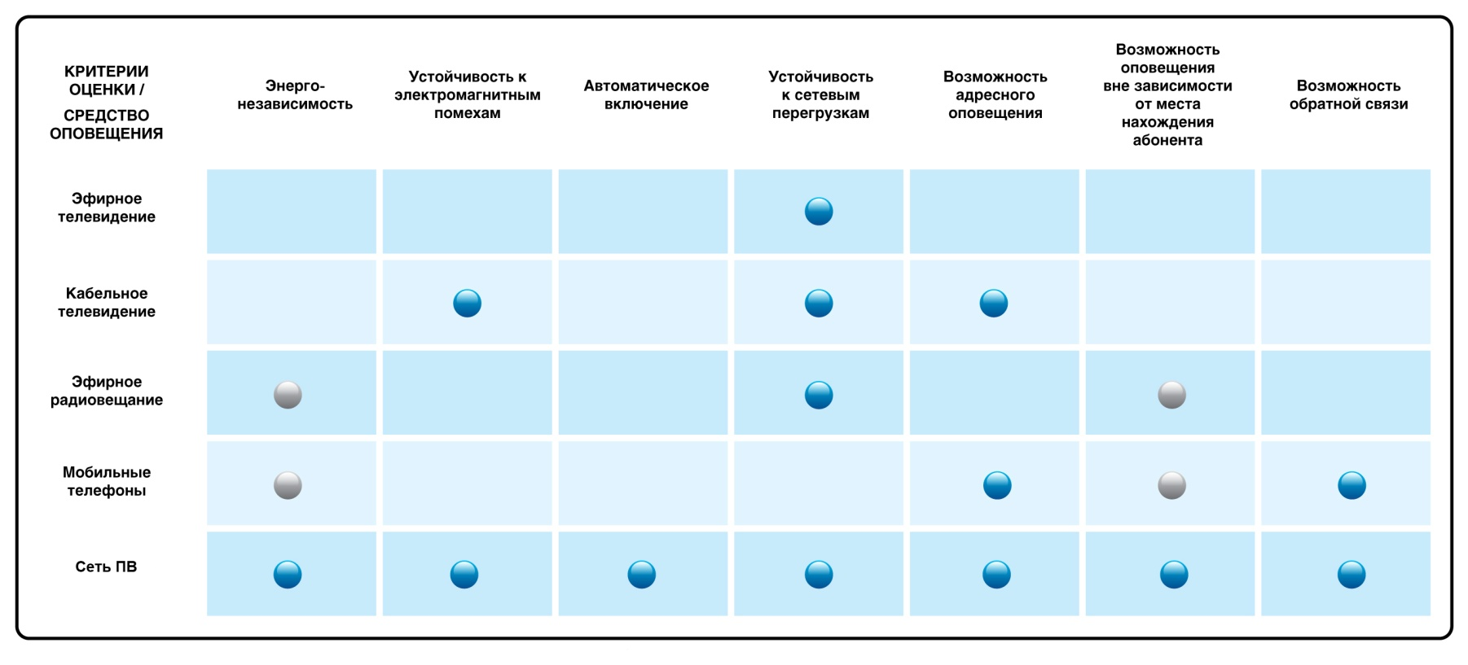
Преимущества и недостатки различных средств доведения информации до населения
Сети проводного радиовещания исторически являются сетями связи двойного назначения:
– обеспечение доведения до населения программ государственных радиостанций
– гарантированное доведение сигналов оповещения о ЧС внутри зданий и сооружений

Slide 5
Требования по обязательной радиофикации
В градостроительном законодательстве Российской Федерации установлена обязательная радиофикация многоквартирных домов и общественных зданий
Федеральный закон от 29.12.2004 N 190-ФЗ
«Градостроительный кодекс Российской Федерации»
Декларируется обязательность исполнения технических регламентов (ст. 2)
Федеральный закон от 30.12.2009 N 384-ФЗ
"Технический регламент о безопасности зданий и сооружений"
Система связи здания отнесена является одной из систем инженерно-технического обеспечения здания (Глава 1, ст. 2 п. 2)
Постановление Правительства РФ от 26 декабря 2014 г. № 1521 “Об утверждении перечня национальных стандартов и сводов правил, в результате применения которых на обязательной основе обеспечивается соблюдение требований Федерального закона "Технический регламент о безопасности зданий и сооружений"
Устанавливается перечень обязательных к исполнению национальных стандартов и сводов правил в области капитального строительства, в том числе СП 54.13330.2011 «СНИП31-01-2003 «Здания жилые многоквартирные» и СП 118.13330.2012 «СНиП 31-06-2009 «Общественные здания и сооружения»
В жилых зданиях следует предусматривать радиофикацию (Глава 4, ст. 4.6.)
На крышах жилых зданий следует предусматривать установку антенн коллективного приема передач и стоек проводных сетей радиовещания (Глава 4, ст. 4.7.)
СП 54.13330.2011 «СНИП31-01-2003 «Здания жилые многоквартирные»
СП 118.13330.2012 «СНиП 31-06-2009 «Общественные здания и сооружения»
В помещениях охраны всех типов общественных зданий следует предусматривать наличие радиотрансляционной абонентской точки (Глава 6, ст. 6.48)

Slide 6
Регулирование вопросов проектирования, строительства и эксплуатации сетей проводного радиовещания
Сети проводного радиовещания на территории Российской Федерации проектируются, строятся и эксплуатируются в соответствии с установленными нормами и правилами
3-й уровень
Сеть оператора проводного радиовещания
Проектируется, строится и эксплуатируется силами оператора проводного радиовещания
Правила технической эксплуатации сетей проводного вещания, утверждённых Приказом Минсвязи СССР от 23.03.1997 №44
Правилах применения оборудования проводного вещания, утверждённых Приказом Мининформсвязи РФ от 07.12.2006 №160
Правил строительства и ремонта воздушных линий связи и радиотрансляционных сетей, утверждённых Приказом Минсвязи СССР от 29.12.1972
2-й уровень
Общедомовая (объектовая) сеть проводного радиовещания и оповещения
Проектируется, строится и застройщиком по ТУ, выданным оператором проводного радиовещания
СП 54.13330.2011 «СНИП31-01-2003 «Здания жилые многоквартирные»
СП 118.13330.2012 «СНиП 31-06-2009 «Общественные здания и сооружения»
СП 133.13330.2012 «Сети проводного радиовещания и оповещения в зданиях и сооружениях. Нормы проектирования»
Правила оказания услуг проводного вещания (утв. Постановлением Правительства РФ от 6 июня 2005 г. N 353:
Собственник здания или управляющая компания обеспечивает работоспособность инфраструктуры
1-й уровень
Абонентские радиоточки, инфраструктура внутри квартиры/офиса
Проектируется, строится и застройщиком по ТУ, выданным оператором проводного радиовещания
Собственник помещения обеспечивает работоспособность абонентской радиоточки

Slide 7
Правила и нормы проектирования сетей проводного радиовещания и оповещения в зданиях и сооружениях
Инфраструктура проводного радиовещания и оповещения внутри зданий и сооружений должна строиться в соответствии с установленными или рекомендованными на федеральном уровне нормами и правилами
Свод правил СП 134.13330.2012 «Системы электросвязи зданий и сооружений. Основные положения проектирования» (Приказ Минрегиона России от 5 апреля 2012 года №160, зарегистрирован в Росстандарте)
Системы проводного радиовещания обязательны во всех группах зданий и сооружений (п. 4.4. Свода правил):
жилые, в т. ч. временного проживания
учебно-воспитательные, административные, общественные и корпоративные
культурно-просветительные, зрелищные, спортивные
здравоохранения и социальной защиты населения
социальной защиты населения
надземные и подземные автостоянки
производственные и потенциально опасные
Свод правил СП 133.13330.2012 Сети проводного радиовещания и оповещения в зданиях и сооружениях. Нормы проектирования» (Приказ Минрегиона России от 5 апреля 2012 года №159, зарегистрирован в Росстандарте)
Система проводного радиовещания предназначена для обеспечения населения услугами радиовещания, а также обеспечения централизованной передачи сигналов оповещения и информации как в условиях мирного, так и военного времени (п. 4.1. Свода правил)
Требования к энергонезависимости сетей проводного радиовещания и оповещения, организационно-техническому обеспечению устойчивого функционирования в чрезвычайных ситуациях, защите оборудования и передаваемой по нему информации от несанкционированного доступа безусловны и обязательны при проектировании жилых и общественных зданий и сооружений в связи со спецификой выполняемых задач (п. 4.6. Свода правил)

Slide 8
Основные виды норм и требований, установленные в СП 133.13330.2012
Правила устанавливают основные требования и нормы к построению внутридомовых и внутриобъектовых сетей проводного радиовещания и оповещения
Требования к энергонезависимости сетей проводного вещания и оповещения в зданиях и сооружениях
Требования по 100% резервированию низкочастотных усилителей
Требования к содержанию рабочего проекта
Нормы и требования к вводам кабеля радиотрансляции в здания и сооружения
Нормы и требования к установке стоечных опор
Требования к помещениям для размещения ЗТП, УС и ТА
Нормы и требования к домовой сети проводного радиовещания
Нормы и требования к установке этажных динамиков оповещения
Нормы по количеству радиоточек в зданиях и сооружениях различного типа
Основные требования к проектированию и построению ЛСО и ОСО
Основные требования к системам оповещения городских и сельских поселений со слаборазвитой телекоммуникационной инфраструктурой

Slide 9
Возможные архитектуры сетей проводного вещания и их применение
Построение сетей проводного вещания зависит от величины и конфигурации обслуживаемой территории, числа и распределения по территории абонентских устройств, экономических и эксплуатационных показателей
ЦУС/ЦСПВ
МФЛ
РФЛ
ОУС
ЗТП
2
ТА
3
1
ЦУС
IP-магистраль
Домовая сеть
УС
РФЛ
ТА
1
2
1
Орган управления РСЧС
IP-ПВ
ЦУС – Центр управления сетью
ЦСПВ – Центральная станция проводного вещания
ОУС – опорная усилительная станция
ЗТП – звуковая трансформаторная подстанция
УС – усилительная станция
ТА – трансформатор абонентский
Централизованная система с однозвенной сетью – небольшие населённые пункты, отдельные здания
Централизованная система с двухзвенной сетью – небольшие города (50-100 тыс. чел.)
Децентрализованная система с двухзвенной (или трехзвенной) сетью – города с населением до 150-200 тыс. чел.
Децентрализованная система с трёхзвенной сетью – города с населением свыше 200 тыс. чел.

Slide 10
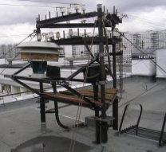
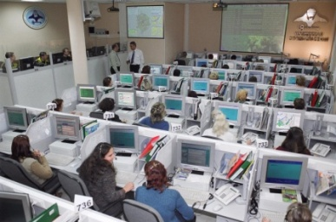
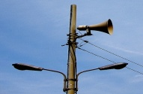
Модернизированная сеть проводного вещания ФГУП РСВО
Модернизированная сеть проводного вещания является наиболее подходящей технической платформой для развертывания специальной сети оповещения в городах
Служба оповещения ГО и ЧС
«Служба 112»
Центр управления кризисными ситуациями (ЦУКС)
управление всей совокупностью современных специальных систем и средств оповещения;
возможность циркулярного, циркулярно-избирательного и выборочного речевого оповещения районов и микрорайонов города с помощью электросирен, динамиков оповещения и уличных громкоговорителей;
сопряжение объектовых систем оповещения с автоматизированной системой централизованного оповещения административных территориальных образований;
обратная связь - тревожная кнопка
Электросиренные
установки
Линии уличной
звукофикации
Центр
управления
сетью (ЦУС)
Модернизированная сеть вещания
и оповещения
Этажные
динамики
Внутридомовые
системы
оповещения
Радиоточки
Мобильные
комплексы
оповещения
Локальные и объектовые
системы
оповещения

Slide 11
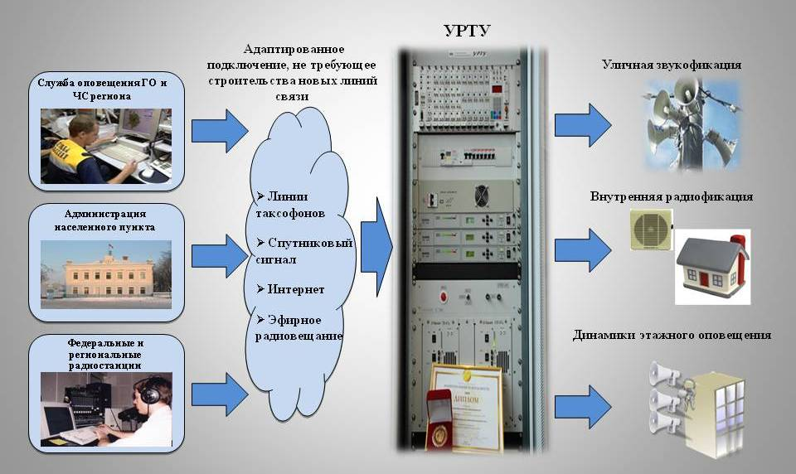
Радиофикация удаленных населенных пунктов
Для малых населенных пунктов ФГУП РСВО предлагает техническое решение на основе Комплекса технических средств оповещения «Универсальный радиотрансляционный узел» (КТСО РТС УРТУ, шифр «СУРОН»)
За разработку и внедрение унифицированного радиотрансляционного узла
на Международном салоне «Комплексная безопасность-2009» ФГУП МГРС:
удостоено медали конкурса «Национальная безопасность-2009»
отмечено дипломом II степени в номинации «Лучшие комплексные решения в области средств связи»
Преимущества:
УРТУ – универсальная техническая платформа для организации оказания услуг проводного радиовещания, а также информирования и оповещения населения о ЧС в малонаселенных, удаленных населенных пунктах со слаборазвитой телекоммуникационной инфраструктурой
может обслуживать комплекс зданий, район города, отдельные населенные пункты
подключается к существующим внешним каналам связи: эфирному радио, линиям таксофона, спутниковым каналам и любым каналам, поддерживающим протокол IP
Notes:
11

Slide 12
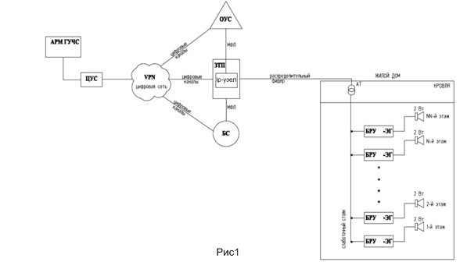
Системы этажного оповещения на основе сети проводного радиовещания
Для создания систем этажного оповещения на ресурсах сетей проводного радиовещания в подъездах жилых многоквартирных домов и общественных зданий на каждом этаже устанавливается этажный громкоговоритель (ЭГ) и подключается к Блоку распределения и управления (БРУ)
Оптимальная мощность этажного громкоговорителя для подключения к сети проводного вещания определяется в процессе индивидуального проектирования (ориентировочно не более 2-хВт)

Slide 13
Благодарю за внимание!
ФГУП «Российские сети вещания и оповещения»
105094, г. Москва, ул. Семеновский вал, д. 4 Тел.: +7 (499) 639-00-00 Факс: +7 (499) 639-00-80 E-mail: info@rsvo.ru
Филиал ФГУП РCВО в Санкт-Петербурге
Адрес: 192007, Санкт-Петербург, ул. Расстанная,18
Tел.: (812) 318-05-25, 318-05-20
Факс: (812) 240-44-55
E-mail: info@spb.rsvo.ru
Филиал ФГУП РCВО в Севастополе
Адрес: 299011, г. Севастополь, ул. Генерала Петрова, 15
Tел.: +7 (8692) 53-06-70 , 8(800)250-59-95
Факс: +7 (8692) 53-06-71
E-mail: info@spb.rsvo.ru

